Slide 1

Цифровое приложение
для удобного туризма
«БытьТам»

Slide 2


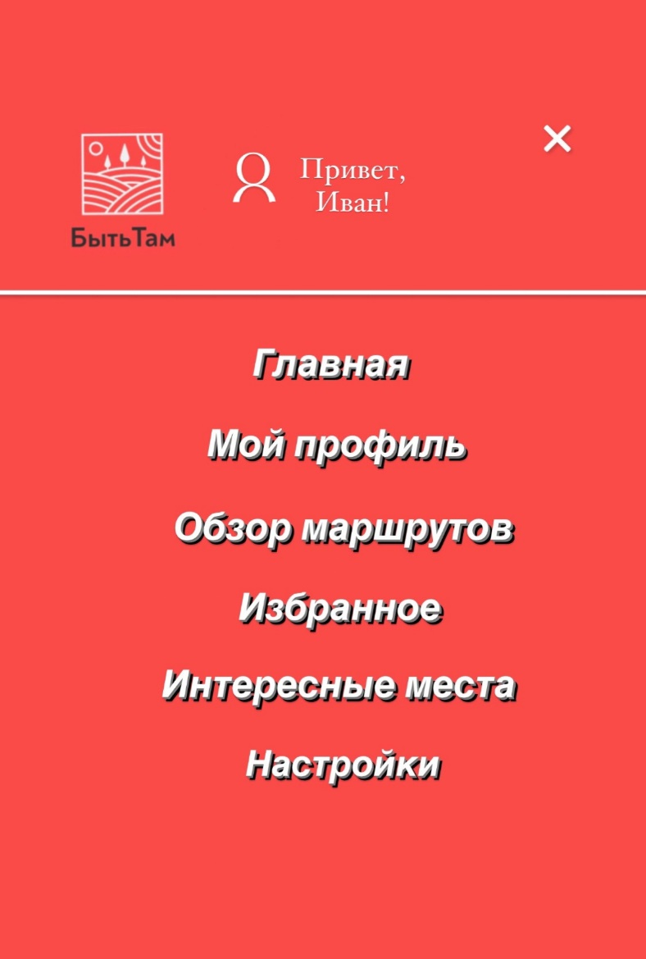
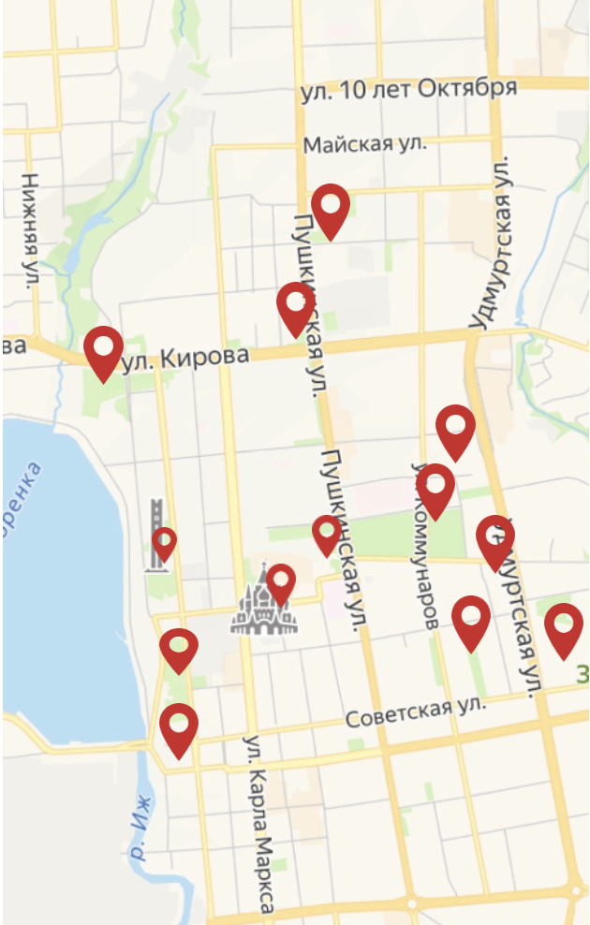
Иконка приложения

Slide 3

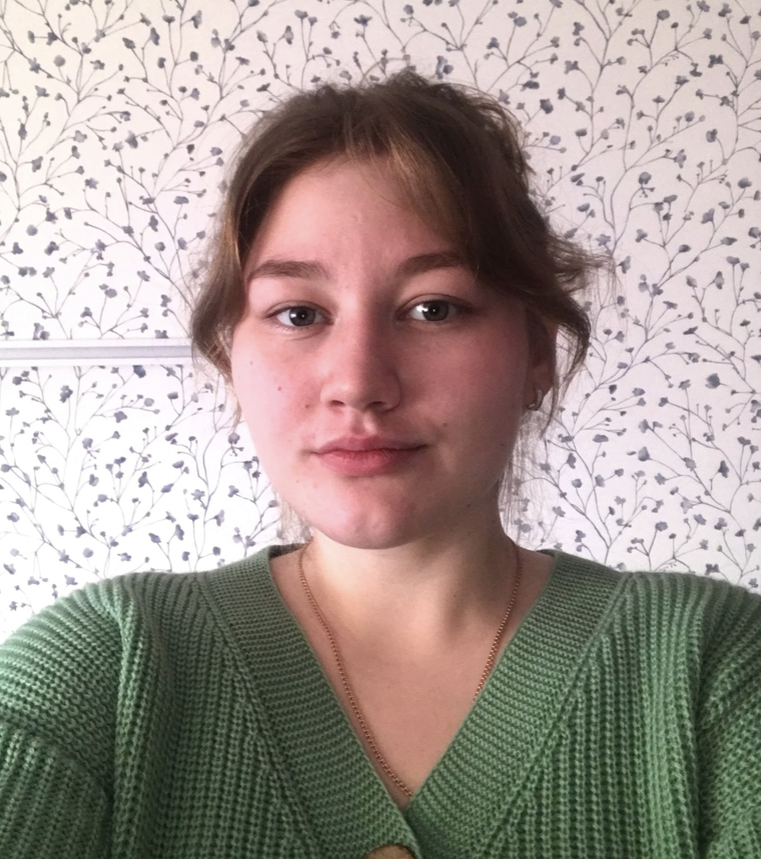
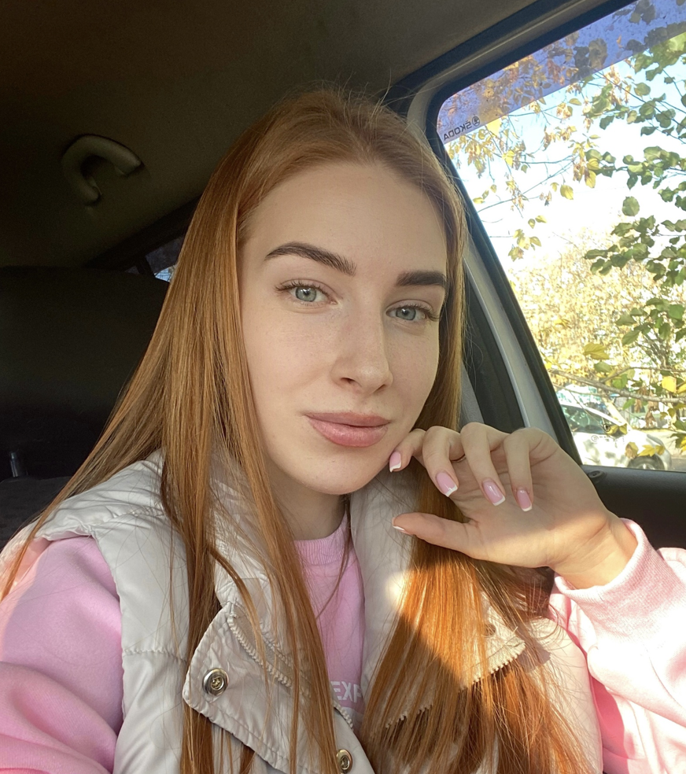
Команда проекта
Анастасия Борзенко
генерация идей и фильтрование информации
Качества : дисциплинированность , настойчивость , обучаемость новым технологиям , организованность склонность к работе с цифрами и бумагами, высокий интеллектуальный уровень, логическое мышление, ответственность, умение отстаивать свою точку зрения, хорошая память, готовность к стрессовым ситуациям. Умения пользоваться программами Microsoft
Софья Коломникова
Поиск информации в различных источниках
Качества : ответственность, умение работать с информацией, порядочность, трудолюбие, целеустремлённость и компетентность в деле организованность, склонность к работе с цифрами и бумагами, высокий интеллектуальный уровень, логическое мышление, ответственность, умение отстаивать свою точку зрения, хорошая память, готовность к стрессовым ситуациям.

Slide 4
Проблема
Большинство приезжих туристов, а также местное население своего города не знают что можно посетить исторического и развлекательного в городе и за его пределами.
Решение проблемы
Создание приложения, которое поможет определить маршрут и места которые можно посетить , с исторической справкой о месте . Приложение для удобства выбора маршрута , а также повышение внимания и желание людей к путешествиям

Slide 5
О проекте.
Что есть сейчас.
Не знаете что посетить? «БытьТам» поможет найти куда сходить и спланировать маршрут , поможет посетить исторические (со справкой) места. Развлекательные места: Зоопарк, Динопарк, парки развлечения , парк Тишино и другие. С помощью данного приложения вы сможете узнать и посетить главные достопримечательности городов Удмуртской Республики.
Внутри приложения вас ждут:
- Навигатор по увлекательным музеям, достопримечательностям, маршрутам, развлечениям
- Персональные рекомендации
- рейтинги и отзывы от других путешественников
- подбор маршрута по интересам и бюджету

Slide 6
Роль проекта в обеспечении технологического суверенитета страны
Роль | Оценка
Инновационность | Регион
Рынок НТИ | TechNet | SportNet
Сквозные технологии | технология беспроводной связи

Slide 7
Целевая аудитория проекта
Люди которые любят путешествовать узнавать новые места , посещение которых будет дополнительно просвещать в историю места. Для удобства активных и любопытных . Местное туристы , а также активные туристы. Люди от 22-50

Slide 8
Потенциальный объем рынка
PAM (Potential Available Market) – Потенциальный объем рынка
Туристический рынок , туристические образование и туризм агенства
200*(600* 100)=12 000 000 руб
TAM (Total Addressable Market) – Общий объем целевого рынка
Это очень активные туристы которые выезжают из дома 1-10 раз в месяц
200*(3*200)=120 000 руб
SAM (Serviceable Available Market) – Доступный объем рынка
Это туристы любители, которые выезжают за пределы своего дома хотя бы 1-3 раза в месяц, или путешествуют внутри своей территории
200*(3*100)=60 000 руб
SOM (Serviceable & Obtainable Market) – Реально достижимый объем рынка
Это туристы и просто люди которые могут быть заинтерисованны в путешествии и путешествуют хотя бы 1-2 раза в 2-3 месяца
200*20= 4000 руб
РАМ
Потенциал
ТАМ
Перспектива
SAM
Стратегия и конкуренты
SOM
Тактика

Slide 9
Анализ конкурентов
Конкуренты Продукты/Услуги
Tripadvisor
Фирмы конкуренты
Google Карты
Наши преимущества
Уникальность в сфере удобного туризма
Qvedo- это приложение с городскими экскурсиями кулинарными турами и мероприятиями, скульптурными мероприятиями и музеями
Яндекс Путишествия – Бронирование отелей и мест отдыха , а также покупка битлетов на транспорт
Карты — поисково-информационная картографическая служба Google.
Преимущество заключается в том что именно такого приложения по регионам России нет на интернет площадках

Slide 10
Бизнес-модель
Ключевые партнёры | Ключевые виды деятельности | Ценностные предложения |  | Взаимоотношения с клиентами | Потребительские сегменты
 | Ключевые ресурсы |  |  | Каналы сбыта
Структура издержек |  |  | Потоки поступления доходов
Путиводитель
Разрешение проблем Платформа помогает путишествиникам определить маршруты для путишествий
Новизна- еще нет такого приложения для УР
Доступность
Удобство при использовании
Персональная поддержка
Саморегулирование в приложении
Автоматизированное обслуживание
Яндекс карты
Отдел разработок для программного обеспечения
Нишевой рынок
Дробное сегментирование
Многопрофильные платформы
Агентсво туризма УР
Интеллектуальные ресурсы (знание и умения)
Наемный персонал
Собственные Финансы
Прямые (торговые агенты, продажи через интернет,)
Непрямые (партнерские магазины, Яндекс
Фиксированные (постоянные) издержки
Обслуживание приложения и программного обеспечения
Переменные издержки:
Заработная плата программисту
Регулярные доходы от периодических платежей
Оплата подписки
Реклама

Slide 11
Процесс производства товара (оказания услуги)
        1 Создание Кода программы на языке программирования Java
        2 Визуализация программы (Внешний вид )
        3 Налаживание контактов с партерами
        привлечение инвестиций и стартового капитала
4 Реализация выход на площадку
5 Старт продаж

Slide 12
Цель проекта по SMART
До 31 апреля 2024 года провести консультации с партнерами и привлечения инвестиций в размере 220 000 руб . В мае 2024 года выходы на площадку и стартуют продажи

Slide 13
Стартовые инвестиции
Статья затрат | Сумма, руб. | Источник
Создание ПО | 1 000 000 | Студенческий акселиратор грант
ИТОГО | 1 000 000

Slide 14
Организационный план
Выбранная организационно-правовая форма ИП
Выбранная система налогообложения УСН 6%

Slide 15
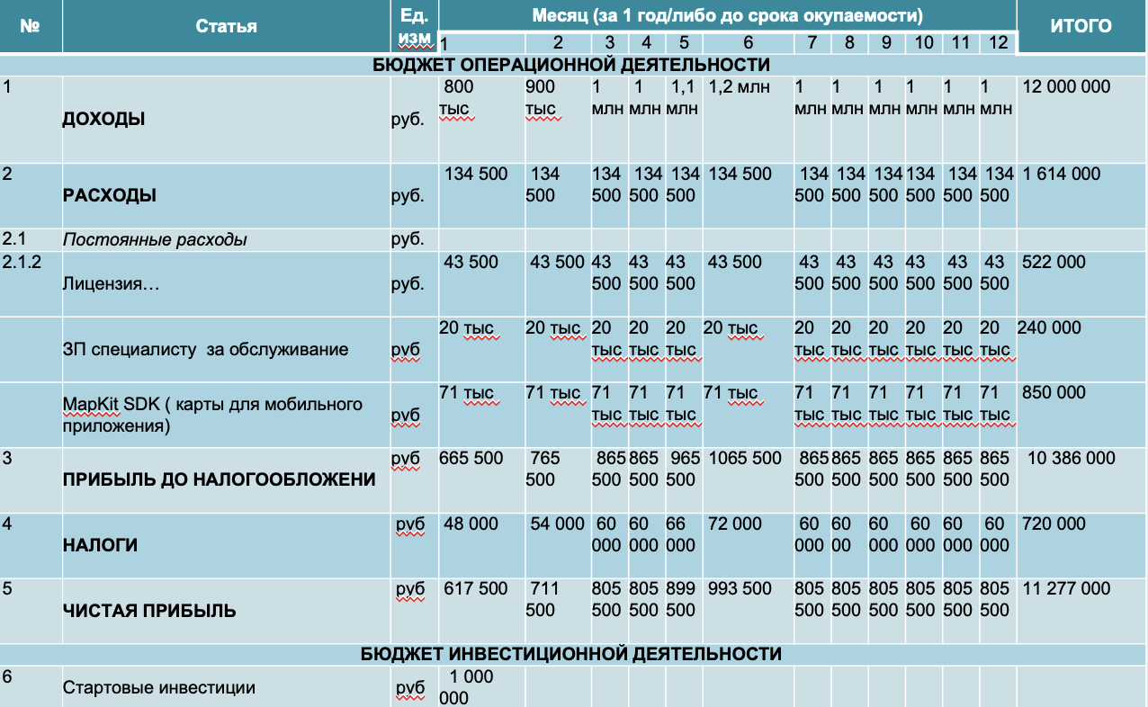
Финансовый план
№ | Статья | Ед. изм | Месяц (за 1 год/либо до срока окупаемости) |  |  |  |  |  |  |  |  |  |  |  | ИТОГО
 |  |  | 1 | 2 | 3 | 4 | 5 | 6 | 7 | 8 | 9 | 10 | 11 | 12
БЮДЖЕТ ОПЕРАЦИОННОЙ ДЕЯТЕЛЬНОСТИ
1 | ДОХОДЫ | руб. | 800 тыс | 900 тыс | 1 млн | 1 млн | 1,1 млн | 1,2 млн | 1 млн | 1 млн | 1 млн | 1 млн | 1 млн | 1 млн | 12 000 000
2 | РАСХОДЫ | руб. | 134 500 | 134 500 | 134 500 | 134 500 | 134 500 | 134 500 | 134 500 | 134 500 | 134 500 | 134 500 | 134 500 | 134 500 | 1 614 000
2.1 | Постоянные расходы | руб.
2.1.2 | Лицензия… | руб. | 43 500 | 43 500 | 43 500 | 43 500 | 43 500 | 43 500 | 43 500 | 43 500 | 43 500 | 43 500 | 43 500 | 43 500 | 522 000
 | ЗП специалисту за обслуживание | руб | 20 тыс | 20 тыс | 20 тыс | 20 тыс | 20 тыс | 20 тыс | 20 тыс | 20 тыс | 20 тыс | 20 тыс | 20 тыс | 20 тыс | 240 000
 | MapKit SDK ( карты для мобильного приложения) | руб | 71 тыс | 71 тыс | 71 тыс | 71 тыс | 71 тыс | 71 тыс | 71 тыс | 71 тыс | 71 тыс | 71 тыс | 71 тыс | 71 тыс | 850 000
3 | ПРИБЫЛЬ ДО НАЛОГООБЛОЖЕНИ | руб | 665 500 | 765 500 | 865 500 | 865 500 | 965 500 | 1065 500 | 865 500 | 865 500 | 865 500 | 865 500 | 865 500 | 865 500 | 10 386 000
4 | НАЛОГИ | руб | 48 000 | 54 000 | 60 000 | 60 000 | 66 000 | 72 000 | 60 000 | 60 00 | 60 000 | 60 000 | 60 000 | 60 000 | 720 000
5 | ЧИСТАЯ ПРИБЫЛЬ | руб | 617 500 | 711 500 | 805 500 | 805 500 | 899 500 | 993 500 | 805 500 | 805 500 | 805 500 | 805 500 | 805 500 | 805 500 | 11 277 000
БЮДЖЕТ ИНВЕСТИЦИОННОЙ ДЕЯТЕЛЬНОСТИ
6 | Стартовые инвестиции | руб | 1 000 000

Slide 16
Экономика проекта
№ | Показатель | Ед.изм. | ИТОГО
1 | Объем продаж | шт. | 60 000
2 | Доходы от операционной деятельности | руб. | 12 000 000
3 | Расходы от операционной деятельности | руб. | 1 614 000
4 | Прибыль (после налогообложения) | руб. | 11 277 000
5 | Срок окупаемости | мес | 3-4
6 | Стартовые инвестиции | руб. | 1 000 000
7 | Рентабельность стартовых инвестиций | % | 56,7 %
8 | Рентабельность затрат | % | 93,9 %

Slide 17


Координаты команды проекта
Борзенко Анастасия
8-982-125-81-48
borzenko217.17@gmail.com
Коломникова Софья
8-912-055-78-89
skolomnikovaa05@mail.ru

Slide 18

Спасибо за внимание!

